Slide 1
Oppervlaktes en verhoudingen
Percenten, kommagetallen en breuken

Slide 3
De meester vraagt wie minstens één keer per week chat. 20 van de 25 leerlingen steken hun vinger op.
Ik ben het eens niet eens met Jos, want
Hé, dat is 25 %!

Slide 4
12-jarigen zouden na school ten hoogste 2 uur per dag voor een beeldscherm mogen zitten.
Ik ben het eens niet eens met Jos, want
Dat is 10 % van een dag.

Slide 5
Uit een fles van 1 liter fruitsap is al 0,20 liter gedronken.
Ik ben het eens niet eens met Jos, want
Er is al 1/20 of 5 % uit de fles.

Slide 7
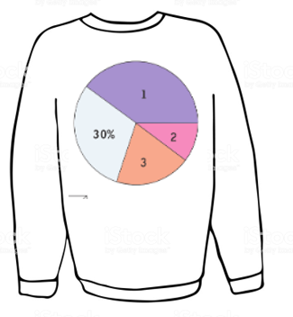
30 %

Slide 8
 | = 1/4
 | = 1/5
 | = 1/10
 | = 2/5
 | = . / .

Slide 9
 | = 1/4
 | = 1/5
 | = 1/10
 | = 2/5
 | = 1/20

Slide 10
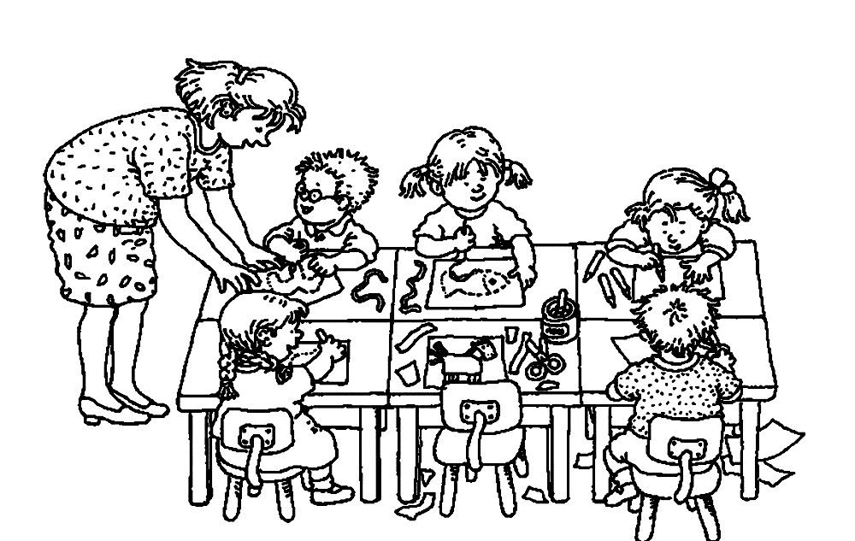
Iedereen maakt eerst
1
2
3
4
Max. 2 fout
3 of 4 fouten
Meer dan 4 fouten
1

